Slide 1
স্বাগতম

Slide 2
পরিচিতি
পদার্থ বিজ্ঞান
নবম শ্রেণী
মোঃ মনোয়ারুল হক
সহঃশিক্ষক
ধর্মপুর পি,এন বালিকা উচ্চ বিদ্যালয়,সুন্দরগঞ্জ,গাইবান্ধা।
ফোনঃ০১৭৪০৬২৫২৯৯
ইমেইলঃ monowarultqi1@gmail.com
সময়ঃ ৫০ মিনিট

Slide 3
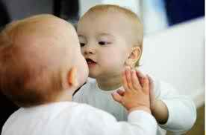
চলো কিছু ছবি দেখি।

Slide 4
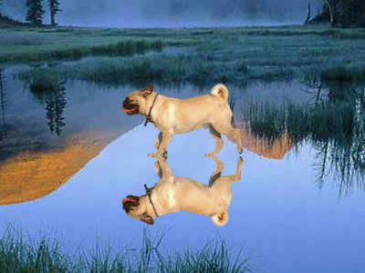
আর ও কিছু ছবি!

Slide 5
ছবিতে আমরা কি দেখলাম ?
আয়নায় চেহারা দেখা।
পানিতে প্রতিফলন।

Slide 6
পাঠ শিরো নাম
আলোর প্রতিবিম্ব

Slide 7
শিখন ফল
এ অধ্যায় শেষে শিক্ষার্থীরা-
প্রতিবিম্ব ব্যাখ্যা করতে পারবে।
প্রতিবিম্বের প্রকারভেদ বলতে পারবে
সদ প্রতিবিম্ব ও অসদ প্রতিবিম্ব কি তা বলতে পারবে।

Slide 8
M
O
F
P
I
M
যেভাবে আমরা প্রতিবিম্ব দেখি।

Slide 9
M
O
I
................................
T
......................................।
i
N
r
Q
R
M
প্রতিফলনের জন্য অবাস্তব প্রতিবিম্ব

Slide 10
প্রতিবিম্ব
বাস্তব প্রতিবিম্ব
অবাস্তব প্রতিবিম্ব

Slide 11
বাস্তব ও অবাস্তব প্রতিবিম্ব
বাস্তব প্রতিবিম্বঃ কোন বিন্দু হতে নির্গত আলোক রশ্মিগুচ্ছ কোন তলে প্রতিফলিত বা প্রতিসরিত হবার পর যদি দ্বিতীয় কোন বিন্দুতে প্রকৃত পক্ষে মিলিত হয় তাহলে ঐ দ্বিতীয় বিন্দুটিকে প্রথম বিন্দুর বাস্তব প্রতিবিম্ব বলে।
অবাস্তব প্রতিবিম্বঃ কোন বিন্দু হতে নির্গত আলোক রশ্মিগুচ্ছ কোন তলে প্রতিফলিত বা প্রতিসরিত হবার পর যদি দ্বিতীয় কোন বিন্দু থেকে অপসারিত হচ্ছে বলে মনে হয়, তাহলে ঐ দ্বিতীয় বিন্দুটিকে প্রথম বিন্দুর অবাস্তব প্রতিবিম্ব বলে।

Slide 12
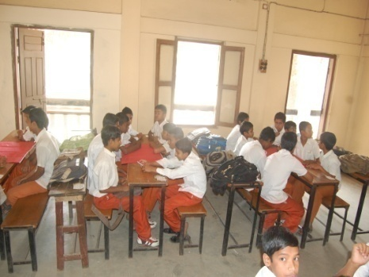
দলীয় কাজ
১.দৈনন্দিন জীবনে যেসব ক্ষেত্রে বাস্তব প্রতিবিম্ব দেখা যায় তা আলোচনা কর।
২.দৈনন্দিন জীবনে যেসব ক্ষেত্রে বাস্তব প্রতিবিম্ব দেখা যায় তা আলোচনা কর।

Slide 13
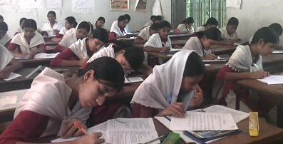
মূল্যায়নঃ
১.বাস্তব প্রতিবিম্ব কী?
২.অবাস্তব প্রতিবিম্ব কী?
৩.টেলিভিশিনের পর্দায় ফেলা দৃশ্য কোন ধরনের প্রতিবিম্ব?

Slide 14
বাড়ির কাজ
১. বিন্দু লক্ষ্যবস্তুর ক্ষেত্রে সমতল দর্পণে সৃষ্ট প্রতিবিম্ব ব্যাখ্যা কর।
২.বিস্তৃত লক্ষ্যবস্তুর ক্ষেত্রে সমতল দর্পণে সৃষ্ট প্রতিবিম্ব ব্যাখ্যা কর।

Slide 15
ধন্যবাদ

